Slide 1


Slide 2
01
KHỞI ĐỘNG
KHỞI ĐỘNG

Slide 3


Slide 4

02

Slide 5
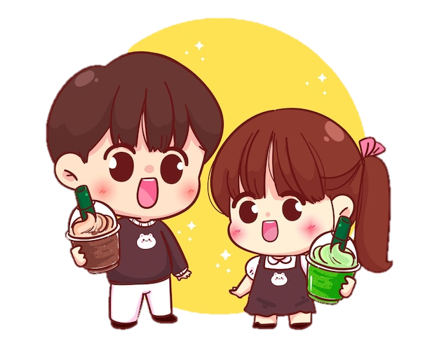
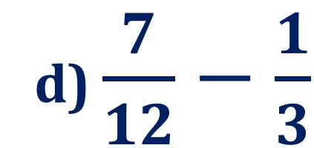
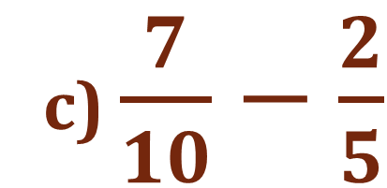
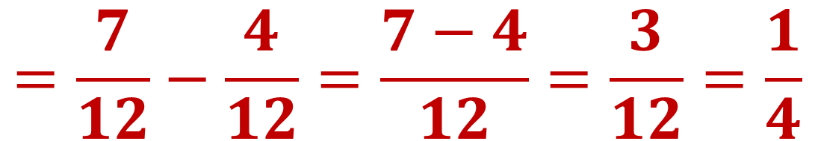

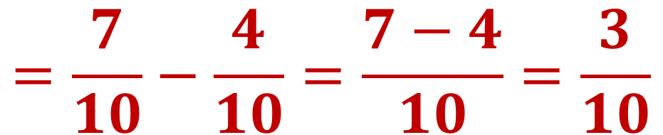

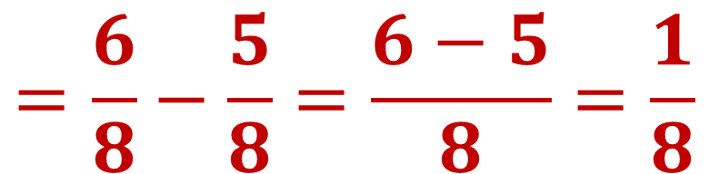
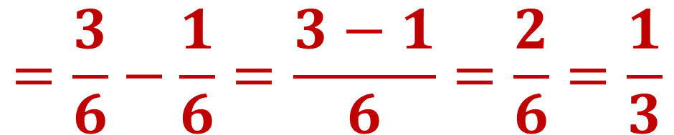
1
Tính
a) $\frac{1}{2}−\frac{1}{6}$
$$=\frac{3}{6}−\frac{1}{6}=\frac{3−1}{6}=\frac{2}{6}=\frac{1}{3}$$
b) $\frac{3}{4}−\frac{5}{8}$
$$=\frac{6}{8}−\frac{5}{8}=\frac{6−5}{8}=\frac{1}{8}$$
c) $\frac{7}{10}−\frac{2}{5}$
$$=\frac{7}{10}−\frac{4}{10}=\frac{7−4}{10}=\frac{3}{10}$$
d) $\frac{7}{12}−\frac{1}{3}$
$$=\frac{7}{12}−\frac{4}{12}=\frac{7−4}{12}=\frac{3}{12}=\frac{1}{4}$$

Slide 6
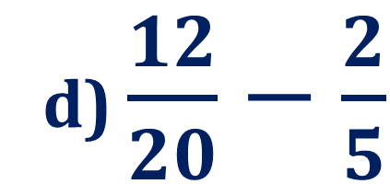
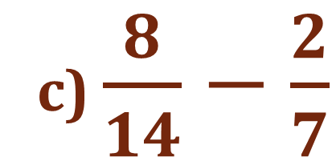
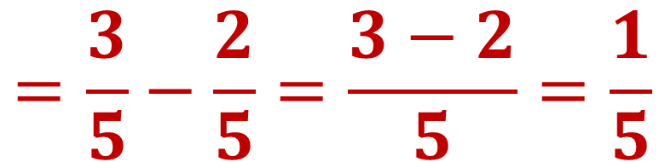
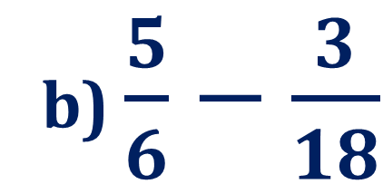
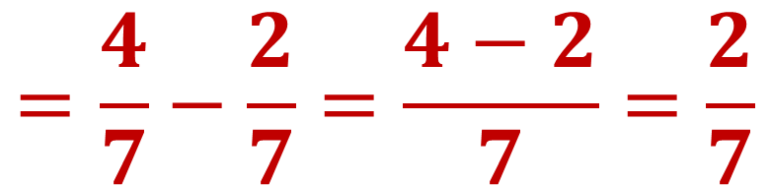

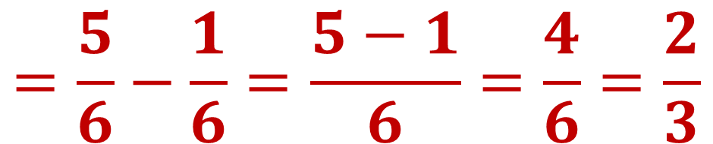
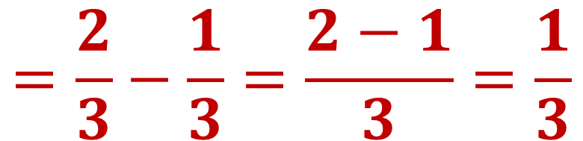
2
Rút gọn rồi tính
a) $\frac{2}{3}−\frac{2}{6}$
$$=\frac{2}{3}−\frac{1}{3}=\frac{2−1}{3}=\frac{1}{3}$$
b) $\frac{5}{6}−\frac{3}{18}$
$$=\frac{5}{6}−\frac{1}{6}=\frac{5−1}{6}=\frac{4}{6}=\frac{2}{3}$$
c) $\frac{8}{14}−\frac{2}{7}$
$$=\frac{4}{7}−\frac{2}{7}=\frac{4−2}{7}=\frac{2}{7}$$
d) $\frac{12}{20}−\frac{2}{5}$
$$=\frac{3}{5}−\frac{2}{5}=\frac{3−2}{5}=\frac{1}{5}$$

Slide 7
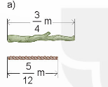
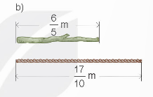

3
Sợi dây hay cây gậy dài hơn và dài hơn bao nhiêu mét?

Slide 8
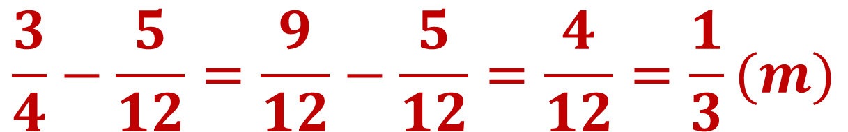
3
Sợi dây hay cây gậy dài hơn và dài hơn bao nhiêu mét?
Cây gậy dài hơn sợi dây số mét là:
$$\frac{3}{4}−\frac{5}{12}=\frac{9}{12}−\frac{5}{12}=\frac{4}{12}=\frac{1}{3}(m)$$

Slide 9
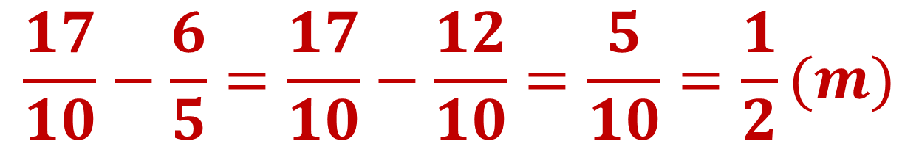
3
Sợi dây hay cây gậy dài hơn và dài hơn bao nhiêu mét?
b. Sợi dây dài hơn cây gậy số mét là:
$$\frac{17}{10}−\frac{6}{5}=\frac{17}{10}−\frac{12}{10}=\frac{5}{10}=\frac{1}{2}(m)$$

Slide 10
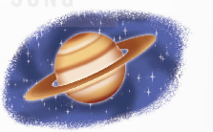













4
Giải ô chữ dưới đây.
$$\frac{5}{18}$$
$$\frac{1}{9}$$
$$\frac{1}{18}$$
$$\frac{4}{11}$$
$$\frac{4}{9}$$
$$\frac{9}{22}$$
Biết rằng
A
$$\frac{5}{18}−\frac{1}{6}$$
$$\frac{3}{6}−\frac{1}{18}$$
$$\frac{2}{9}+\frac{1}{18}$$
H
S
$$\frac{7}{18}−\frac{5}{18}−\frac{1}{18}$$
$$\frac{5}{22}+\frac{7}{22}−\frac{3}{22}$$
$$\frac{2}{22}+\frac{7}{22}−\frac{1}{22}$$
O
Ổ
T

Slide 11
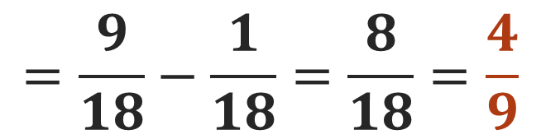


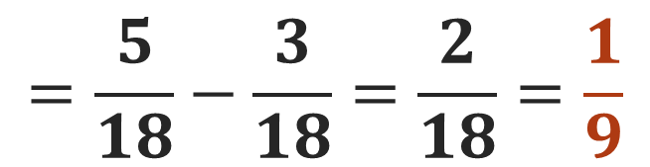






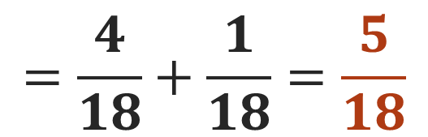

4
Giải ô chữ dưới đây.
A
$$\frac{5}{18}−\frac{1}{6}$$
$$=\frac{5}{18}−\frac{3}{18}=\frac{2}{18}=\frac{1}{9}$$
$$\frac{5}{18}$$
$$\frac{1}{9}$$
$$\frac{1}{18}$$
H
$$\frac{3}{6}−\frac{1}{18}$$
$$=\frac{9}{18}−\frac{1}{18}=\frac{8}{18}=\frac{4}{9}$$
S
A
$$\frac{4}{11}$$
$$\frac{4}{9}$$
$$\frac{9}{22}$$
$$\frac{2}{9}+\frac{1}{18}$$
$$=\frac{4}{18}+\frac{1}{18}=\frac{5}{18}$$
S
H

Slide 12






4
Giải ô chữ dưới đây.
$$\frac{7}{18}−\frac{5}{18}−\frac{1}{18}$$
$$=\frac{1}{18}$$
O
$$\frac{5}{18}$$
$$\frac{1}{9}$$
$$\frac{1}{18}$$
$$\frac{5}{22}+\frac{7}{22}−\frac{3}{22}$$
$$=\frac{9}{22}$$
Ổ
S
A
O
$$\frac{4}{11}$$
$$\frac{4}{9}$$
$$\frac{9}{22}$$
$$\frac{2}{22}+\frac{7}{22}−\frac{1}{22}$$
$$=\frac{8}{22}=\frac{4}{11}$$
T
T
H
Ổ

Slide 13
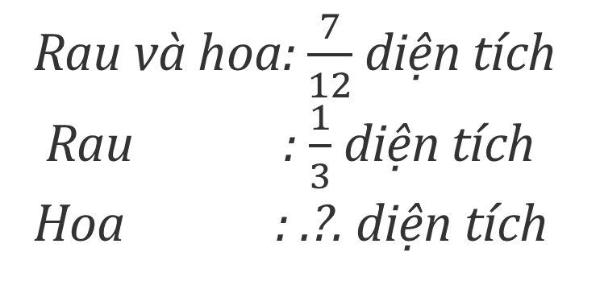
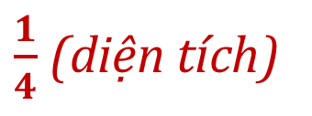


5
Bác Tân có một mảnh đất. Bác đã sử dụng $\frac{7}{12}$ diện tích mảnh đất để trồng rau và hoa. Biết phần được dùng để trồng rau chiếm $\frac{1}{3}$ diện tích, hỏi bác Tân còn lại bao nhiêu phần diện tích để trồng hoa?
Tóm tắt
Bài giải
Rau và hoa: $\frac{7}{12}$ diện tích
Rau : $\frac{1}{3}$ diện tích
Hoa : .?. diện tích
Bác Tân còn lại số phần diện tích để trồng hoa là:
$\frac{7}{12}−\frac{1}{3}=\frac{7}{12}−\frac{4}{12}=\frac{3}{12}=\frac{1}{4}$ (diện tích)
$\frac{1}{4}$ (diện tích)
Đáp số:

Slide 14

Hoàn thành BTVN
Ôn lại bài học
DẶN DÒ

Slide 15




